Slide 1

第三章 组合逻辑电路
数字系统逻辑设计
Digital System and Logic Design
主编：王维华、曲兆瑞
山东大学出版社
主讲人：张瑞华
山东大学 计算机科学与技术学院

Slide 2







逻辑电路
组合逻辑电路
  输出状态仅和当时的输入状态有关，而与过去输入状态无关
时序逻辑电路
  输出状态不仅和当时的输入状态有关，而且与过去的输入状态有关
组合逻辑电路分析
对已有的组合逻辑电路研究其逻辑功能和工作特性，用逻辑函数描述其输入变量和输出变量的函数关系。
组合逻辑电路
逻辑函数
+
组合逻辑电路设计
对已确定的功能要求，作出实现其功能的逻辑电路。

Slide 3

内容提要
3.1 逻辑赋值和等价逻辑门
3.2 组合逻辑电路分析
分析
3.3 编码器和译码器
3.4 组合逻辑电路设计
设计
3.5 二进制运算电路
3.6 组合逻辑电路中的竞争

Slide 4

逻辑电路的设计方法
已知—— 设计要求
待求—— 逻辑图
步骤：
定变量：根据设计要求确定变量
作图表：真值表或卡诺图
写表达式：化简并写出表达式
画电路图：用与、或等逻辑门画图

Slide 5
逻辑电路的设计方法
▼ 逻辑设计目标
♦ 实现逻辑功能
♦ 满足性能指标
♦ 综合考虑各项因素：
规模、功耗、价格、可靠性、
速度、易实现、易维修、美观等
设计不唯一，最佳设计方案应随新技术的不断推出而变化

Slide 6

逻辑电路设计举例1
例3.4.1 ：设计一个红绿灯护栏控制装置
红灯停，绿灯行，见到黄灯等一等！
① 定变量：
三个输入变量
表示红灯：R
表示黄灯：Y
表示绿灯：G
一个输出变量 F
当G=1或RYG=0时，F=1，护栏提起

Slide 7




逻辑电路设计举例1
② 作图表
RY
R Y G | F
0 0 0 0 0 1 0 1 0 0 1 1 1 0 0 1 0 1 1 1 0 1 1 1 | 1 1 0 * 0 * * *
00 01 11 10
G
0
1
1 | 0 | * | 0
1 | * | * | *
③ 写表达式
④ 画电路图

Slide 8

逻辑电路设计举例2
例3.4.2 ：各门课程学分分别为：代数5分，几何4分，生物2分，化学1分。总学分超过6分，可以结业。设计一个判断是非可以结业的电路。
① 定变量：
四个输入变量
A：代数是否及格,1-及格，0-不及格
B：几何是否及格
C：生物是否及格
D：化学是否及格
一个输出变量 Y
Y=1可以结业，Y=0不可以结业

Slide 9
逻辑电路设计举例2
设计电路判别X>Y
② 作图表
A B C D 5 4 2 1 | Y | A B C D 5 4 2 1 | Y
0 0 0 0 0 0 0 1 0 0 1 0 0 0 1 1 0 1 0 0 0 1 0 1 0 1 1 0 0 1 1 1 | 0 0 0 0 0 0 0 1 | 1 0 0 0 1 0 0 1 1 0 1 0 1 0 1 1 1 1 0 0 1 1 0 1 1 1 1 0 1 1 1 1 | 0 0 1 1 1 1 1 1

Slide 10
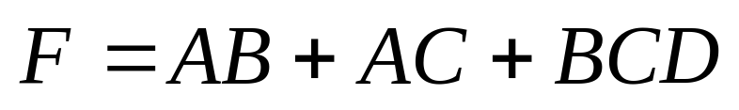
逻辑电路设计举例2
设计电路判别X>Y
③ 写表达式
AB
00
01
11
10
CD
00
1
01
1
11
1
1
1
10
1
1

Slide 11

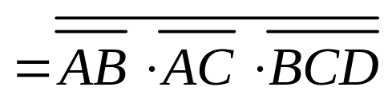

逻辑电路设计举例2
④ 画电路图
A
B
C
Y
D

Slide 12

逻辑电路设计举例3
例 ：已知X=X₁X₂和Y=Y₁Y₂是两个二进制正整数，设计电路判别X>Y。
① 定变量：
四个输入变量
表示X数：X₁、X₂
表示Y数：Y₁、Y₂
一个输出变量 F
当X>Y时，F=1

Slide 13
例
设计电路判别X>Y
② 作图表
X₁ X₂ Y₁ Y₂ | F | X₁ X₂ Y₁ Y₂ | F
0 0 0 0 0 0 0 1 0 0 1 0 0 0 1 1 0 1 0 0 0 1 0 1 0 1 1 0 0 1 1 1 | 0 0 0 0 1 0 0 0 | 1 0 0 0 1 0 0 1 1 0 1 0 1 0 1 1 1 1 0 0 1 1 0 1 1 1 1 0 1 1 1 1 | 1 1 0 0 1 1 1 0

Slide 14
例
设计电路判别X>Y
③ 写表达式
X₁X₂
00
01
11
10
Y₁Y₂
00
1
1
1
01
1
1
11
10
1
F = X₁Y₁ +X₂Y₁Y₂ +X₁X₂Y₂

Slide 15


例
④ 画电路Ⅰ ：
F = X₁Y₁ +X₂Y₁Y₂ +X₁X₂Y₂
X₁
Y₁
X₂
F
Y₂

Slide 16
例
Ⅱ.用“与非”门实现：
F = X₁Y₁ +X₂Y₁Y₂+X₁X₂Y₂
= (X₁Y₁) (X₂Y₁Y₂ ) (X₁X₂Y₂)
X₁
Y₁
X₂
F
Y₂

Slide 17
逻辑电路设计举例4
例 ：设X=ABCD是用余3码(P18表)表示的一位十进制数。设计电路判别X<3或X≥7。
① 定变量：
四个输入变量ABCD
ABCD取值0011-1100
一个输出变量F
当X<3或X≥7时，F=1

Slide 18
② 作图表
 | A B C D | F |  | A B C D | F
× × × 0 1 2 3 4 | 0 0 0 0 0 0 0 1 0 0 1 0 0 0 1 1 0 1 0 0 0 1 0 1 0 1 1 0 0 1 1 1 | * * * 1 1 1 0 0 | 56 7 8 9 × × × | 1 0 0 0 1 0 0 1 1 0 1 0 1 0 1 1 1 1 0 0 1 1 0 1 1 1 1 0 1 1 1 1 | 0 0 1 1 1 * * *

Slide 19
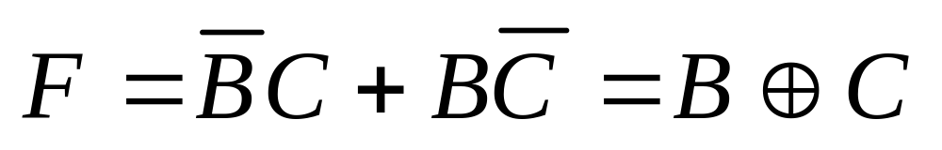
③ 写表达式
AB
00
01
11
10
CD
00
*
1
1
01
*
1
*
11
1
*
1
10
*
*
1

Slide 20




④ 画电路
逻辑电路图
+
⊕

Slide 21
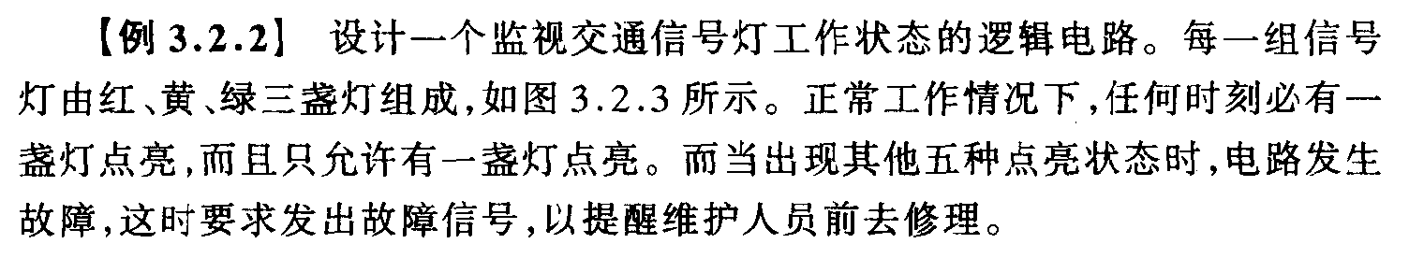
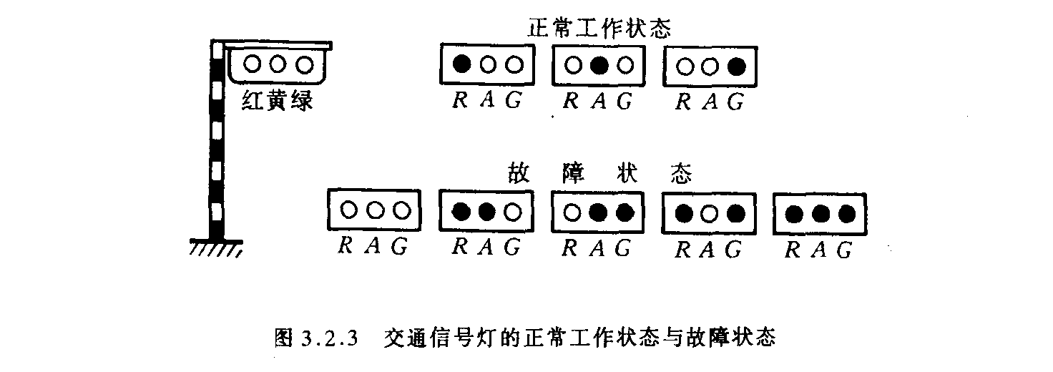
逻辑电路设计举例5

Slide 22
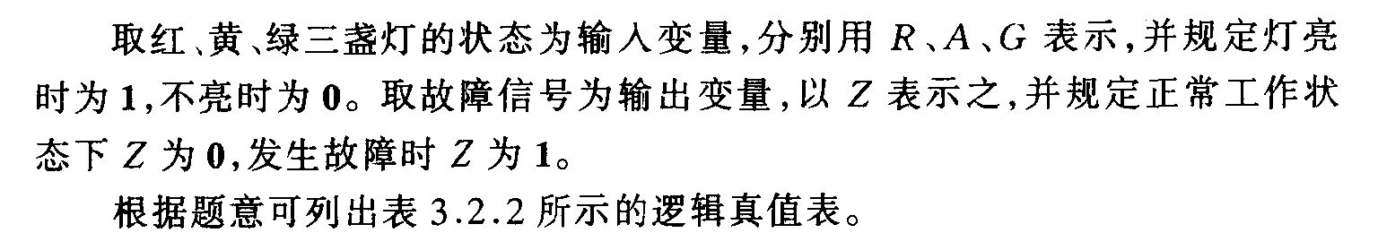
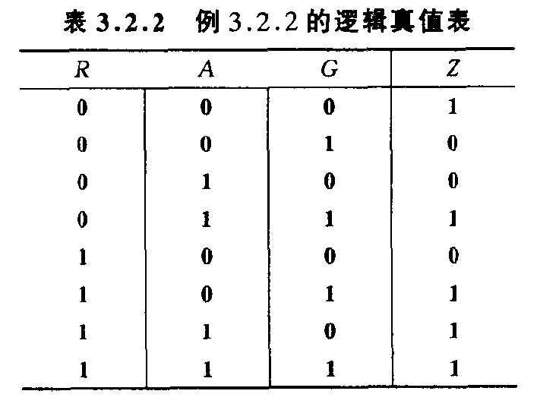
解：1、真值表

Slide 23

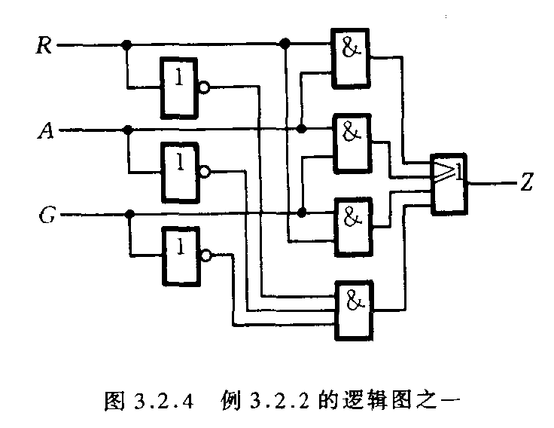
2、逻辑表达式
AG
R
00 01 11 10
=Σm(0，3，5，6，7)
0
1 | 0 | 1 | 0
0 | 1 | 1 | 1
最简与或式:
1
3、画逻辑图
用与门、或门实现

Slide 24
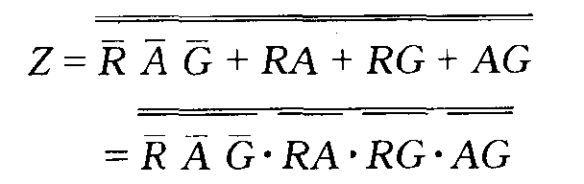
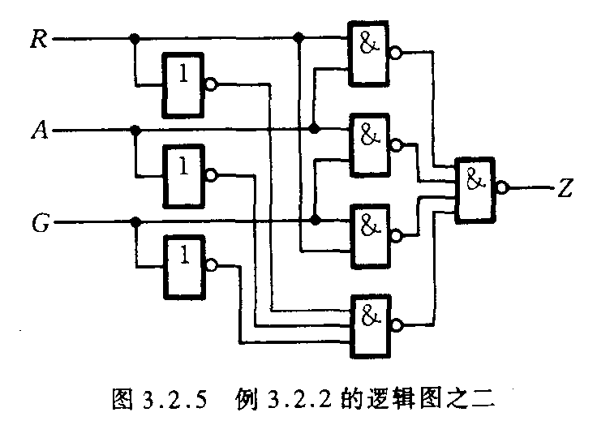
若用与非门实现，
利用摩根定理对上式进行变换，
得到与非— 与非式，
再画逻辑图。

Slide 25
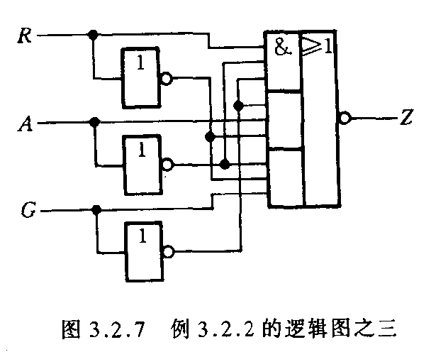

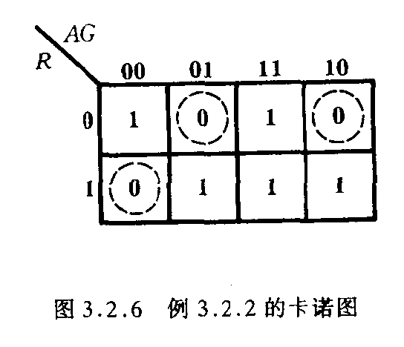
若用与或非门实现，
圈0，得到与或非表达式，
画出逻辑图。

Slide 26
内容提要
3.1 逻辑赋值和等价逻辑门
3.2 组合逻辑电路分析
分析
3.3 编码器和译码器
3.4 组合逻辑电路设计
设计
3.5 二进制运算电路
3.6 组合逻辑电路中的竞争

Slide 27
3.5 二进制运算电路
二进制运算电路是一种典型的组合逻辑功能器件
  CPU的核心部分ALU就由二进制加法器构成
一般采用“模块法”设计
  由基本运算单元组成较大规模模块
  再由较大规模模块构成更大规模模块
基本单元模块
  半加器
  全加器
  n位加法器

Slide 28
二进制加法器的作用
计算机内部的主要运算其实都只是加法运算，其余的减法、乘法、除法等种种运算都可以转换为加法运算。
计算机内部都是以二进制加法来做加法运算的，所以这里讲解的加法器的设计，只是讨论二进制加法器的设计。

Slide 29
3.5.1 半加器
半加器(half adder)：
只考虑两个输入，而不考虑进位的加法单元。
被加数 A | 加数 B | 结果：F＝A＋B＝CH C H
0 | 0 | 0 0
0 | 1 | 0 1
1 | 0 | 0 1
1 | 1 | 1 0
H=A⊕B
=AB+AB
C=AB
半加器真值表

Slide 30
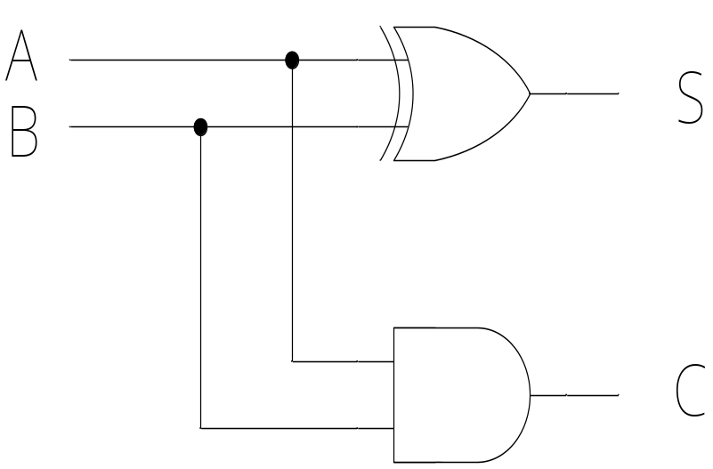
半加器基本逻辑电路
异或门
H
C H
H. A.
A B
图3.5-2 半加器的逻辑符号

Slide 31
半加器的实现电路
H
C
H
C
A B A B A B
A B A B
(a) 与非门构成
(b) 或非门构成
H
C
H
C
A B
A B
(c) 无反变量的多级与非
(d) 异或门构成
图3.5-3 半加器的实现电路

Slide 32
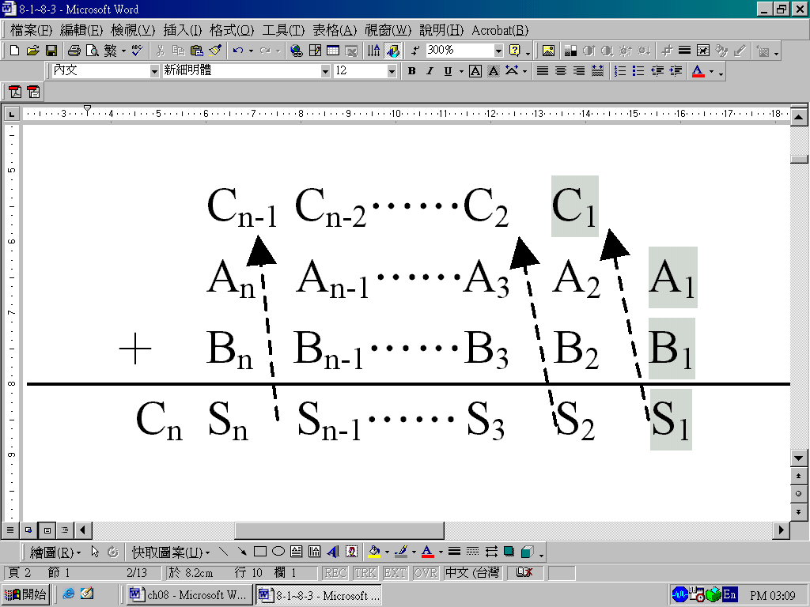
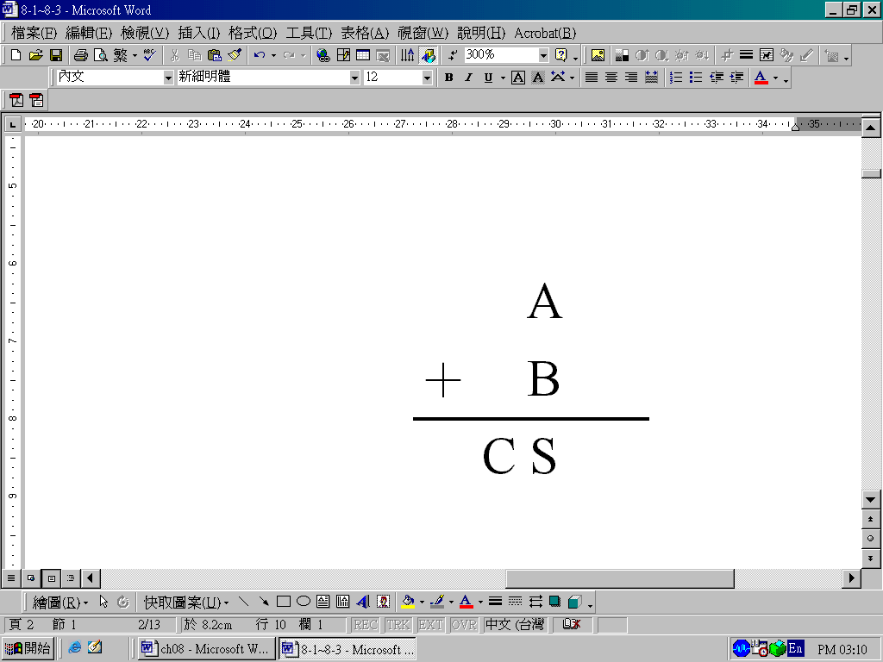
半加器缺点
由于半加器电路只能处理没有前级进位的加法运算，但在二进制多位的加法运算中，除了最右边个位不会有前级进位外，其余的位都有可能出现前级进位，所以不能直接用来构成实现多位二进制数相加的电路，必须在半加器电路中再增加前级进位的输入端。

Slide 33
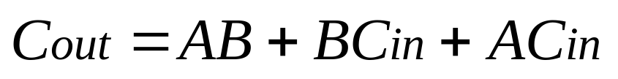
3.5.2 全加器
全加器真值表
前级进位 C_{in} | 被加数 A | 加 数 B | 结果：F＝C_{n-1}＋A_{n}＋B_{n}＝C_{n} S_{n} C_{out} S
0 | 0 | 0 | 0 0
0 | 0 | 1 | 0 1
0 | 1 | 0 | 0 1
0 | 1 | 1 | 1 0
1 | 0 | 0 | 0 1
1 | 0 | 1 | 1 0
1 | 1 | 0 | 1 0
1 | 1 | 1 | 1 1
表达式：

Slide 34
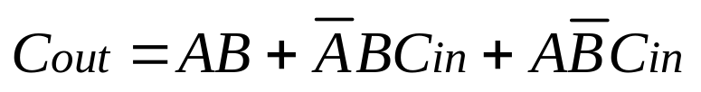
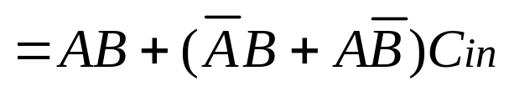
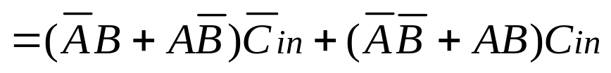
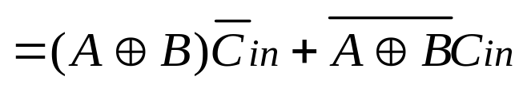


全加器的异或实现
Cout
S
A B C_{in}
(b) 异或门构成

Slide 35
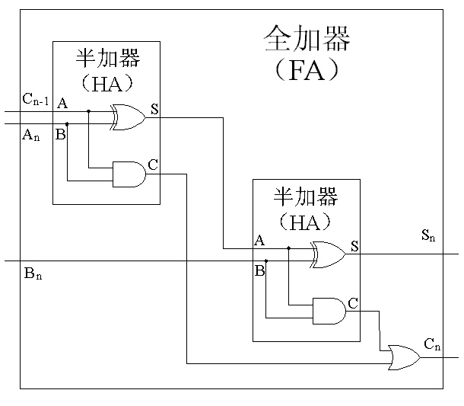
3.5.2 全加器
两次半加实现一次全加:
1.加数A_{n}与低位进位半加
2.加数B_{n}与1的和半加
C_{out} S
FA
A B C_{in}
A和B:加数
C_{in} :低位进位
S :本位和
C_{out}:本位进位
Notes:
低位进位

Slide 36
3.5.3 n位加法器
半加器和全加器的加法器电路，原则上都只能处理一个位的加法运算。也就是说不管是半加器还是全加器，在同一时间都只能做一个位的相加。因此，当有两个n位数要相加时，就必须将n个全加器“并起来”一起做加法运算，这种将全加器并起来的电路就称为加法器。

Slide 37
串行进位的并行加法器
串行进位的并行加法器，简称串行加法器。
A
A
A
A
3
2
1
0
B
B
B
B
3
2
1
0
A
B
A
B
A
B
A
B
n
n
n
n
n
n
n
n
全
加
器
全
加
器
全
加
器
全
加
器
C
C
C
C
C
C
C
C
C
n
n
-
n
n
1
-
1
n
n
-
1
n
n
-
1
0
S
S
S
S
n
n
n
n
C
S
S
S
S
3
3
2
1
0
由于门电路的传输延迟(大约10纳秒)，引起串行进位加法器的进位延迟。

Slide 38
并行加法器与进位逻辑结构
1. 概念：
1) 并行加法器：若用n位全加器一步实现n位相加，即n位同时相加，这种加法器称为并行加法器。
♣ 加法器的运算速度：主要取决于进位传递速度。
(原因：进位传递所经过的门电路级数通常超过全加器的门电路级数)。
2) 进位链结构：进位的产生是从低位开始，逐级向高位传播，其逻辑结构形态好像链条，因而将进位传递逻辑称为进位链结构。

Slide 39
2. 进位信号的基本逻辑
该逻辑可写成：
第i位进位产生条件
进位传递条件
是一种条件进位

Slide 40
并行加法器的进位链
好处：
按照并行进位链，各级进位电路可同时进行运算，同时产生进位信号，不存在延迟累加的问题。
串行加法器的进位链

Slide 41
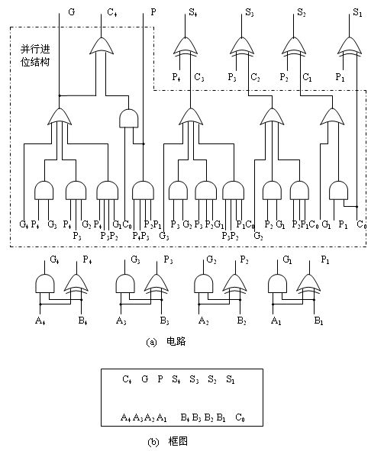
3. 四位并行进位加法器

Slide 42
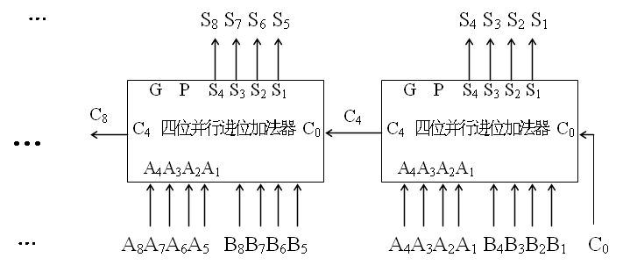
4. 16位加法器
以四位并行进位加法器为模块，构成组内并行进位，组间串行进位

Slide 43
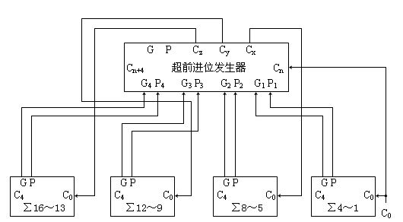
4. 16位加法器
以四位并行进位加法器为模块，构成组内并行进位，组间并行进位
超前进位发生器的结构和四位并行进位加法器结构完全相同

Slide 44
内容提要
3.1 逻辑赋值和等价逻辑门
3.2 组合逻辑电路分析
分析
3.3 编码器和译码器
3.4 组合逻辑电路设计
设计
3.5 二进制运算电路
3.6 组合逻辑电路中的竞争

Slide 45
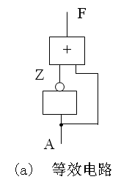
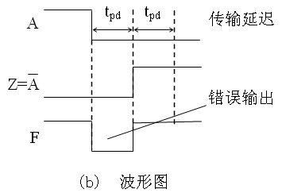

3.6 组合逻辑电路中的竞争
逻辑函数：
原因：由于门电路存在传输延迟，在信号变化时输出和输入之间的逻辑关系可能和稳态时的关系不同。
竞争冒险(race and hazard)
  这种在组合逻辑电路中，由于信号的传输延迟时间不同而使电路出现短暂的错误输出的现象称为“竞争冒险”。
  尽管这种错误输出的持续时间一般比较短(常称为错误脉冲或“毛刺”)，但对某些脉冲敏感电路有可能造成严重后果。
解决方法
  接入滤波电容、增加冗余项、采用选通控制

Slide 46
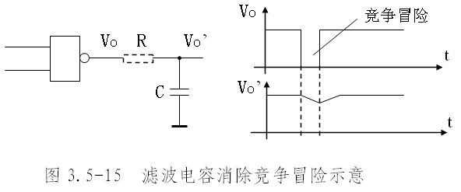
3.6.1 接入滤波电容
畸变
在电路的输出端对地并接一个滤波电容，利用电容上的电压不能突变的特点来消除险象脉冲。
一般TTL电路的滤波电容常取数百皮法。
滤波电容会引起附加延迟，造成波形畸变，一般只用于低速系统。

Slide 47




3.6.2 增加冗余项
逻辑函数：
增加冗余项
当B=C=1时，
当B=C=1时，
冗余项对函数功能没有影响，但在某些情况下可以使电路不出现竞争冒险
一般来说合适的冗余项不容易找，甚至根本就不存在
增加冗余项消除竞争冒险的方法仅适用于简单系统

Slide 48
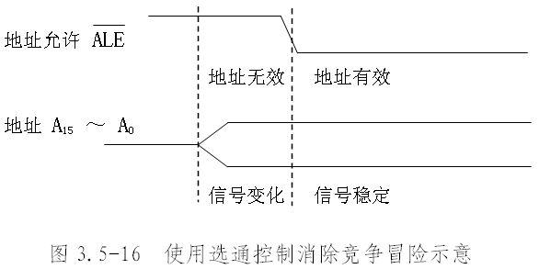
3.6.3 采用选通控制
选通控制是数字系统普遍采用的一种克服竞争冒险，提高系统可靠性的方法
基本特点:不使用变化时的信号而使用稳定后的信号
  在地址信号变化时，地址允许信号表明此时的地址信号无效；
  在地址信号稳定后，地址允许信号表明此时的地址信号有效，这时系统可使用地址信号进行正常操作。

Slide 49

冒险的判别
当电路中存在由反向器产生的互补信号，且互补信号的状态发生变化时，可能会出现冒险现象。
当变量同时以原变量和反变量的形式出现在函数式中，该变量就具备了竞争条件，可能会产生冒险现象。
判别方法
  判断具备竞争条件的某变量（例如A）是否存在冒险现象，可将除该变量以外的其它变量任意取0或1值，若原函数能够化成A+ 或A 的形式，该函数对变量A就存在冒险现象。

Slide 50
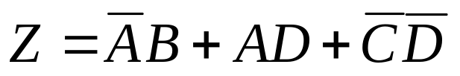
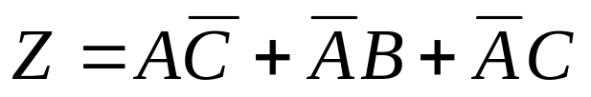

例1:
式中出现了A和D的互补与项
判断A：令B=1，D=1 则
Z
=
A
+
A
判断D：令A=1，C=0 则
Z
=
D
+
D
例2:
式中出现了A和C的互补与项
判断A：令B=1，C=0 则
Z
=
A
+
A
判断C：令A=1 则
当A=0，B=1时；Z=1
B=0时；Z=C
不产生险象

Slide 51
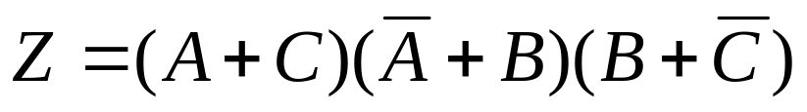
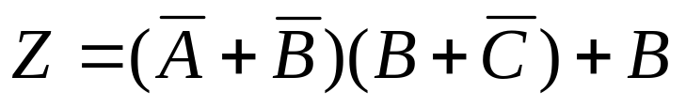
例3:
式中出现了A和C的互补和项
判断A：令B=0，C=0 则
Z
=
A
A
判断C：令A=0，B=0 则
Z
=
C
C
例4:
式中出现了B的互补项
令A=1，C=1 则
Z
=
B
B
+
B

Slide 52

本章小节
组合逻辑电路
  输出状态仅和当时的输入状态有关，而与过去输入状态无关
  正逻辑和负逻辑
组合逻辑电路分析
  研究已有的电路的功能和工作特性，用逻辑函数描述其输入和输出变量的关系
  分析步骤：
    1.写出逻辑表达式并化简
    2.进一步分析电路的逻辑功能和工作特性
组合逻辑电路设计
  对已确定的功能要求，作出实现其功能的逻辑电路
  设计步骤
    1.定变量：根据设计要求确定变量
    2.作图表：真值表或卡诺图
    3.写表达式：化简并写出表达式
    4.画电路图：用要求的逻辑门画出电路图
两种典型的组合逻辑电路
  编码器:把信号转换成相应的代码
  译码器:把代码转换成相应的信号
组合逻辑电路中的竞争及三种消除方法
重点

Slide 53


作业
P96练习三
  10(1)，11，13，14，16（1）、18、20

